Slide 1
算法串讲
——KMP、快排、动态规划3

Slide 2
算法串讲
——KMP、快排、动态规划3

Slide 3
由来：再探冒泡排序
对于一轮冒泡，我们能让当前待排序列的最大元素归位
4
2
3
1
5
9
7
8
6

Slide 4
由来：再探冒泡排序
对于一轮冒泡，我们能让当前待排序列的最大元素归位
2
4
3
1
5
9
7
8
6

Slide 5
由来：再探冒泡排序
对于一轮冒泡，我们能让当前待排序列的最大元素归位
2
3
4
1
5
9
7
8
6

Slide 6
由来：再探冒泡排序
对于一轮冒泡，我们能让当前待排序列的最大元素归位
2
3
1
4
5
9
7
8
6

Slide 7
由来：再探冒泡排序
对于一轮冒泡，我们能让当前待排序列的最大元素归位
2
3
1
4
5
9
7
8
6

Slide 8
由来：再探冒泡排序
对于一轮冒泡，我们能让当前待排序列的最大元素归位
2
3
1
4
5
9
7
8
6

Slide 9
由来：再探冒泡排序
对于一轮冒泡，我们能让当前待排序列的最大元素归位
2
3
1
4
5
7
9
8
6

Slide 10
由来：再探冒泡排序
对于一轮冒泡，我们能让当前待排序列的最大元素归位
2
3
1
4
5
7
8
9
6

Slide 11
由来：再探冒泡排序
对于一轮冒泡，我们能让当前待排序列的最大元素归位
2
3
1
4
5
7
8
6
9

Slide 12
由来：再探冒泡排序
对于一轮冒泡，我们能让当前待排序列的最大元素归位
最大元素已归位
2
3
1
4
5
7
8
6
9

Slide 13

由来：再探冒泡排序
最大元素已归位
算一算复杂度！
2
3
1
4
5
7
8
6
9
$$f\left(n\right)=f\left(n−1\right)+n$$
冒泡一次的开销
排序n个元素的开销
排序n-1个元素的开销

Slide 14
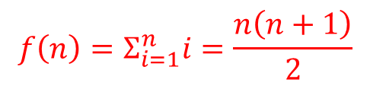
由来：再探冒泡排序
最大元素已归位
算一算复杂度！
2
3
1
4
5
7
8
6
9
$$f\left(n\right)=f\left(n−1\right)+n$$
冒泡一次的开销
排序n个元素的开销
排序n-1个元素的开销
$$f\left(n\right)=Σ_{i=1}^{n}i=\frac{n\left(n+1\right)}{2}$$

Slide 15


改进：从冒泡排序到快速排序
$$f\left(n\right)=f\left(n−1\right)+n$$
最大元素已归位
2
3
1
4
5
7
8
6
9
如果我们通过n次操作，不是让最后一个元素归位，而是让中位元素归位……
$$f\left(n\right)=2f\left(\frac{n}{2}\right)+n$$
中位元素已归位
4
2
3
1
5
9
7
8
6

Slide 16


改进：从冒泡排序到快速排序
$$f(n)$$
$$f\left(n\right)=2f\left(\frac{n}{2}\right)+n$$

Slide 17



改进：从冒泡排序到快速排序
$$n$$
$$f(\frac{n}{2})$$
$$f(\frac{n}{2})$$
$$f\left(n\right)=2f\left(\frac{n}{2}\right)+n$$

Slide 18






改进：从冒泡排序到快速排序
$$n$$
$$\frac{n}{2}$$
$$\frac{n}{2}$$
$$f\left(n\right)=2f\left(\frac{n}{2}\right)+n$$
$$f(\frac{n}{4})$$
$$f(\frac{n}{4})$$
$$f(\frac{n}{4})$$
$$f(\frac{n}{4})$$

Slide 19











改进：从冒泡排序到快速排序
$$n$$
每一层的和是$n$
$$\frac{n}{2}$$
$$\frac{n}{2}$$
$$f\left(n\right)=2f\left(\frac{n}{2}\right)+n$$
共$logn$层
$$\frac{n}{4}$$
$$\frac{n}{4}$$
$$\frac{n}{4}$$
$$\frac{n}{4}$$
$$1$$
$$1$$
$$1$$
$$1$$
$$1$$

Slide 20

改进：从冒泡排序到快速排序
$$n$$
每一层的和是$n$
$$\frac{n}{2}$$
$$\frac{n}{2}$$
$$f\left(n\right)=2f\left(\frac{n}{2}\right)+n$$
共$logn$层
$$\frac{n}{4}$$
$$\frac{n}{4}$$
$$\frac{n}{4}$$
$$\frac{n}{4}$$
$$f\left(n\right)=nlogn$$
$$1$$
$$1$$
$$1$$
$$1$$
$$1$$

Slide 21


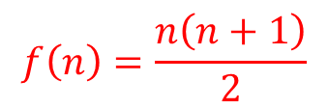

改进：从冒泡排序到快速排序
冒泡排序
快速排序
$$f\left(n\right)=f\left(n−1\right)+n$$
$$f\left(n\right)=2f\left(\frac{n}{2}\right)+n$$
2
3
1
4
5
7
8
6
9
4
2
3
1
5
9
7
8
6
最大元素已归位
中位元素已归位
$$f\left(n\right)=\frac{n\left(n+1\right)}{2}$$
>>
$$f\left(n\right)=nlogn$$

Slide 22
实现：快速排序的简单写法
面对一个乱序数组，我们并不知道谁是中位元素，所以在实现的时候，我们每次随机挑选一个数，或者取出第一个/最后一个/中间的数，记作pivot
调整数组，把小于等于pivot的数放到他左边，大等于于pivot的数放到它右边，这一步用两个指针（数组下标）来实现
递归地排序左半部分和右半部分，注意边界条件（如果只有一个数，就直接返回）。

Slide 23
实现：快速排序的简单写法
调整数组，把小于等于pivot的数放到他左边，大于等于pivot的数放到它右边，这一步用两个指针（数组下标）来实现
i
j
2
7
4
3
6
9
1
5
8

Slide 24
实现：快速排序的简单写法
调整数组，把小于等于pivot的数放到他左边，大于等于pivot的数放到它右边，这一步用两个指针（数组下标）来实现
i
j
2
7
4
3
6
9
1
5
8
向右移动左边的指针，直到找到一个大于等于pivot的数，停下

Slide 25
实现：快速排序的简单写法
调整数组，把小于等于pivot的数放到他左边，大于等于pivot的数放到它右边，这一步用两个指针（数组下标）来实现
i
j
2
7
4
3
6
9
1
5
8
向右移动左边的指针，直到找到一个大于等于pivot的数，停下

Slide 26
实现：快速排序的简单写法
调整数组，把小于等于pivot的数放到他左边，大于等于pivot的数放到它右边，这一步用两个指针（数组下标）来实现
i
j
2
7
4
3
6
9
1
5
8
向左移动右边的指针，直到找到一个小于等于pivot的数，停下

Slide 27
实现：快速排序的简单写法
调整数组，把小于等于pivot的数放到他左边，大于等于pivot的数放到它右边，这一步用两个指针（数组下标）来实现
i
j
2
7
4
3
6
9
1
5
8
向左移动右边的指针，直到找到一个小于等于pivot的数，停下

Slide 28
实现：快速排序的简单写法
调整数组，把小于等于pivot的数放到他左边，大于等于pivot的数放到它右边，这一步用两个指针（数组下标）来实现
i
j
2
7
4
3
6
9
1
5
8
交换i、j指向的内容

Slide 29
实现：快速排序的简单写法
调整数组，把小于等于pivot的数放到他左边，大于等于pivot的数放到它右边，这一步用两个指针（数组下标）来实现
i
j
2
5
4
3
6
9
1
7
8
交换i、j指向的内容

Slide 30
实现：快速排序的简单写法
调整数组，把小于等于pivot的数放到他左边，大于等于pivot的数放到它右边，这一步用两个指针（数组下标）来实现
i
j
2
5
4
3
6
9
1
7
8
i,j移动到下一个位置

Slide 31
实现：快速排序的简单写法
调整数组，把小于等于pivot的数放到他左边，大于等于pivot的数放到它右边，这一步用两个指针（数组下标）来实现
i
j
2
5
4
3
6
9
1
7
8
继续向右移动左边的指针，直到遇到下一个大于等于pivot的数

Slide 32
实现：快速排序的简单写法
调整数组，把小于等于pivot的数放到他左边，大于等于pivot的数放到它右边，这一步用两个指针（数组下标）来实现
i
j
2
5
4
3
6
9
1
7
8
继续向右移动左边的指针，直到遇到下一个大于等于pivot的数

Slide 33
实现：快速排序的简单写法
调整数组，把小于等于pivot的数放到他左边，大于等于pivot的数放到它右边，这一步用两个指针（数组下标）来实现
i
j
2
5
4
3
6
9
1
7
8
继续向右移动左边的指针，直到遇到下一个大于等于pivot的数

Slide 34
实现：快速排序的简单写法
调整数组，把小于等于pivot的数放到他左边，大于等于pivot的数放到它右边，这一步用两个指针（数组下标）来实现
i
j
2
5
4
3
6
9
1
7
8
继续向左移动右边的指针，直到遇到下一个小于等于pivot的数

Slide 35
实现：快速排序的简单写法
调整数组，把小于等于pivot的数放到他左边，大于等于pivot的数放到它右边，这一步用两个指针（数组下标）来实现
i
j
2
5
4
3
6
9
1
7
8
交换i、j指向的数

Slide 36
实现：快速排序的简单写法
调整数组，把小于等于pivot的数放到他左边，大于等于pivot的数放到它右边，这一步用两个指针（数组下标）来实现
i
j
2
5
4
3
1
9
6
7
8
交换i、j指向的数

Slide 37
实现：快速排序的简单写法
调整数组，把小于等于pivot的数放到他左边，大于等于pivot的数放到它右边，这一步用两个指针（数组下标）来实现
j
i
2
5
4
3
1
9
6
7
8
i，j移动到下一个位置

Slide 38
实现：快速排序的简单写法
调整数组，把小于等于pivot的数放到他左边，大于等于pivot的数放到它右边，这一步用两个指针（数组下标）来实现
j
i
2
5
4
3
1
9
6
7
8
继续向右移动左边的指针，直到遇到下一个大于等于pivot的数

Slide 39
实现：快速排序的简单写法
调整数组，把小于等于pivot的数放到他左边，大于等于pivot的数放到它右边，这一步用两个指针（数组下标）来实现
j
i
2
5
4
3
1
9
6
7
8
继续向左移动右边的指针，直到遇到下一个小于等于pivot的数

Slide 40
实现：快速排序的简单写法
调整数组，把小于等于pivot的数放到他左边，大于等于pivot的数放到它右边，这一步用两个指针（数组下标）来实现
j
i
2
5
4
3
1
9
6
7
8
继续向左移动右边的指针，直到遇到下一个小于等于pivot的数

Slide 41
实现：快速排序的简单写法
调整数组，把小于等于pivot的数放到他左边，大于等于pivot的数放到它右边，这一步用两个指针（数组下标）来实现
j
i
2
5
4
3
1
9
6
7
8
发现j<i。此时，i左边（不包括i）的数都小于等于pivot，i和右边的数都大于等于pivot

Slide 42
实现：快速排序的简单写法
调整数组，把小于等于pivot的数放到他左边，大于等于pivot的数放到它右边，这一步用两个指针（数组下标）来实现
j
i
2
5
4
3
1
9
6
7
8
递归排序两边就好

Slide 43
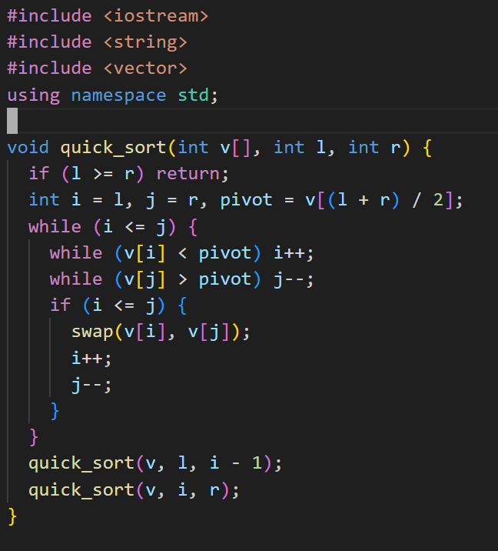
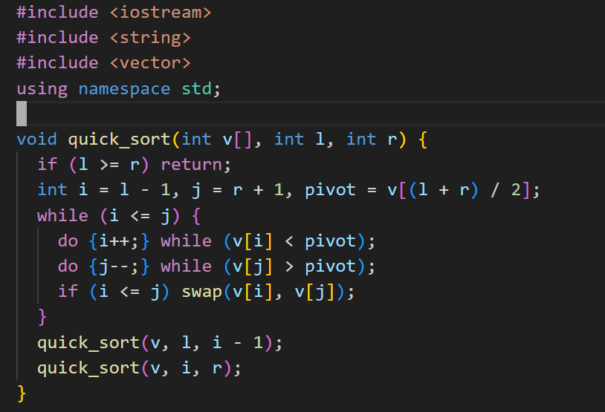
实现：快速排序的简单写法

Slide 44
思考：如何选择pivot
面对一个乱序数组，我们并不知道谁是中位元素，所以在实现的时候，我们每次随机挑选一个数，或者取出第一个/最后一个/中间的数，记作pivot
调整数组，把小于等于pivot的数放到他左边，大等于于pivot的数放到它右边，这一步用两个指针（数组下标）来实现
递归地排序左半部分和右半部分，注意边界条件（如果只有一个数，就直接返回）。

Slide 45


思考：如何选择pivot
面对一个乱序数组，我们并不知道谁是中位元素，所以在实现的时候，我们每次随机挑选一个数，或者取出第一个/最后一个/中间的数，记作pivot
如果非常不巧，每次选出的pivot都是最值，那么快速排序退化为冒泡排序
最好/平均情况
快速排序
最坏情况
$$nlogn$$
$$n^{2}$$
复杂度

Slide 46
思考：如何选择pivot
面对一个乱序数组，我们并不知道谁是中位元素，所以在实现的时候，我们每次随机挑选一个数，或者取出第一个/最后一个/中间的数，记作pivot
如果非常不巧，每次选出的pivot都是最值，那么快速排序退化为冒泡排序
最好/平均情况
最坏情况
快速排序
$$nlogn$$
$$n^{2}$$
复杂度

Slide 47
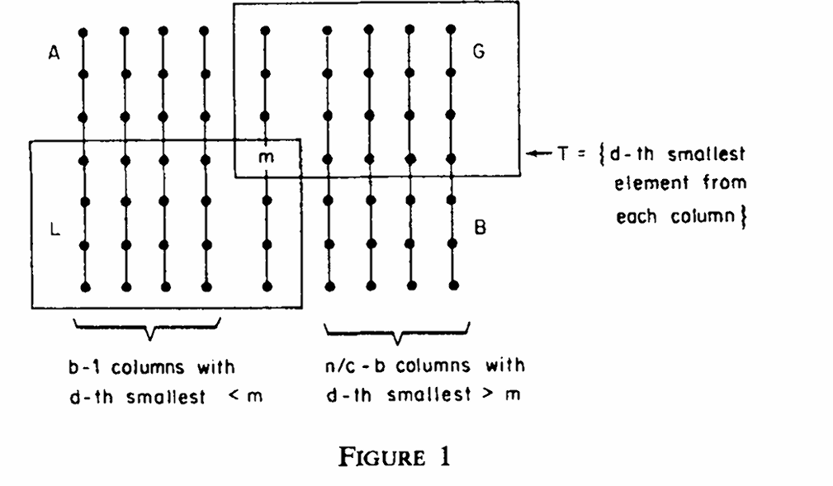
思考：如何选择pivot
有没有更好的选择pivot的方式，让快排最坏情况下也是$nlogn的$复杂度？
思路：用大约n次操作选出中位数
Time Bounds for Selection

Slide 48
Enjoy Coding!

